Slide 1
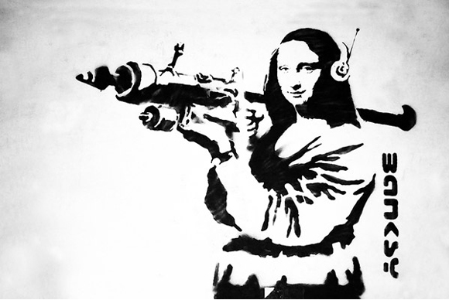
8 DE MARZO DÍA INTERNACIONAL DE LA MUJER
“Empoderando a las Mujeres, Empoderando a la Humanidad: ¡Imagínalo!”
MAESTRA CARMEN MARIN LEVARIO
Tuxtla Gutiérrez, Chiapas; a 6 de marzo de 2015

Slide 2
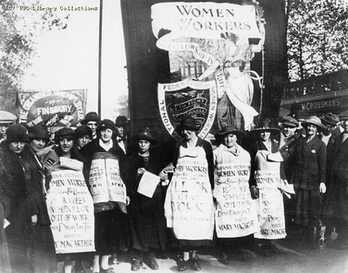
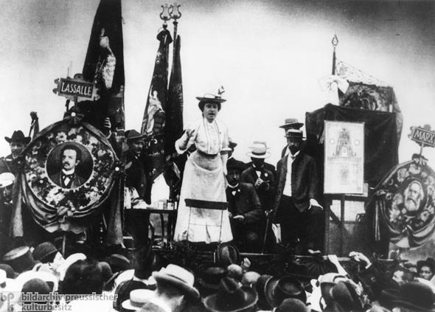
Antecedentes
El 8 de marzo de 1857, un grupo de obreras textiles decidió salir a las calles de Nueva York en manifestación de protesta para reducir sus jornadas laborales a 10 horas
Los movimientos obreros a finales del siglo XIX en América del Norte, Europa y Escandinavia
Las mujeres, en algunos países, lo conmemoran en favor de la igualdad con el varón y el empoderamiento en la sociedad

Slide 3
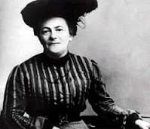
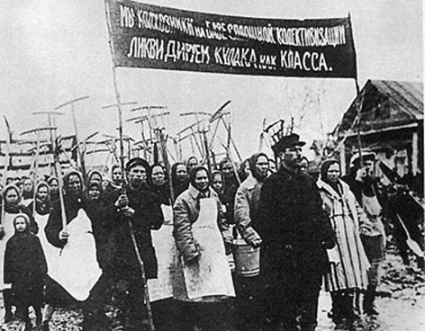
Antecedentes
Se cree que 8 de marzo tiene su origen en un incendio (1908) que provoca el dueño de la fabrica en New York, mueren 129 obreras
Hubo un incendio con muchas muertes de trabajadoras en lucha pero fue en 1909
Clara Zetkin (1857-1933), líder del movimiento alemán de mujeres socialistas, propone la celebración
La primera celebración del Día Internacional de la Mujer Trabajadora se produjo el 19 de marzo de 1911 en países de Escandinavia y Europa
8 de marzo es para recordar que en 1917 las mujeres rusas se amotinaron ante la falta de alimentos, dando inicio a la revolución socialista.

Slide 4
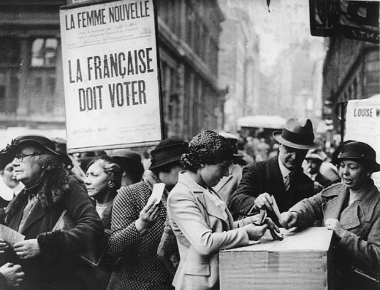
En México, la lucha por el derecho al voto se ciñe a la disciplina de tipo corporativista
Se muestra en 1914 en plena Revolución Mexicana.
Es 1934 cuando se reconoce en el discurso oficial que el hombre y la mujer son iguales.
En 1947 se concede a la mujer el derecho al voto pero en el ámbito municipal.
El 17 de octubre de 1953 se publica en el Diario Oficial, el derecho político de la mujer votar y ser votada.

Slide 5
8 de marzo, conmemoración En México
En 1937, el presidente Lázaro Cárdenas envía al Congreso su propuesta para reconocer el voto a la mujer, dicha iniciativa no se publica en el Diario Oficial de la Nación. Se argumenta que dar el voto a la mujer sólo engrosaría las filas de la derecha política
1935, se celebró por primera ocasión, fueron por las mujeres militantes del PNR (Partido Nacional Revolucionario) ahora PRI (Partido Revolucionario Institucional), y del entonces Partido Comunista Mexicano (PCM) fusionado en el PRD (Partido de la Revolución Democrática)

Slide 6
Opresión de las mujeres mexicanas por obstáculos de carácter moral y sexista
Negarle hoy la participación plena en los asuntos de la vida política
Violencia y discriminación sistémica, estructural y tolerada
No importa la valoración del
dicho de la víctima en los casos de violación sexual
Prevalece impunidad
Los tres Poderes no responden como debieran
No hay datos estadísticos sobre casos, número de juicios y fallos condenatorios.
Lo que me pasó no se puede curar, pero sí se puede denunciar para que ya nunca vuelva, sostiene Inés Fernández Foto Blanche Petrich

Slide 7
México Ordenamientos jurídicos Beijing+20 (2015)
Constitución Política de los Estados Unidos Mexicanos
Ley del Instituto Nacional de las Mujeres
(12 de enero de 2001)
Ley General para la Igualdad entre Mujeres y Hombres
(2 de agosto de 2006)
Ley General para Prevenir, Sancionar y Erradicar los Delitos en Materia de Trata de Personas y para la Protección y Asistencia a las Víctimas de estos Delitos
(13 de junio de 2012)
Ley Federal para Prevenir y Eliminar la Discriminación
(11 de junio de 2003)
Ley General de Acceso de las Mujeres a una Vida Libre de Violencia
(1 de febrero de 2007)
Ley General de Víctimas
(9 de enero de 2013)

Slide 8
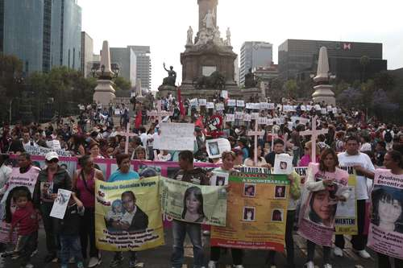
Cuota de género
Fuente: Madres de desaparecidas en Ciudad Juárez marcharon
ayer en la capital del país en el Día Internacional de la Mujer
Foto José Antonio López
http://www.jornada.unam.mx/2013/03/09/sociedad/035n1soc
Sea del 50 % /50 %, del 60 % /40 %, o del 70 % /30%
se entiende que el menor porcentaje en la distribución de candidaturas le corresponde a la mujer, dado que suponen que género es sinónimo de mujer.

Slide 9
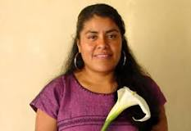
En pleno siglo XXI, Eufrosina Cruz Mendoza:
En 2008, la indígena zapoteca de Santa María Quielogani, Oaxaca, emprende una lucha singular por defender su derecho al voto y ser elegida Presidenta Municipal cuando el catálogo de usos y costumbres de su comunidad insisten en no reconocérselo por el simple hecho de ser mujer. Se propuso cambiar la Constitución del estado oaxaqueño y la colocó presidente de la Mesa Directiva del Congreso local (2010-2011), diputada por el PAN (2010-2013).

Slide 10
Amnistía Internacional, sostiene que en México y el resto de América Latina
Las mujeres se enfrentan todos los días con una realidad de discriminación e injusticia, e incluso a un peligro de muerte por el hecho de pertenecer al sexo femenino.
Los gobiernos de la región no respetan los derechos sexuales y reproductivos de las mujeres ni garantizan que las niñas y mujeres puedan tener una vida libre de asesinatos o violencia sexual.

Slide 11
Mujeres jefas de Estado en América Latina y el Caribe, presentes en la esfera política:
Presidentas:
Cristina Fernández (Argentina)
Dilma Rouseff (Brasil)
Laura Chinchilla (Costa Rica)
Primeras ministras:
Kamla Persad-Bissessar (Trinidad y Tobago)
Portia Simpson Miller (Jamaica)

Slide 12
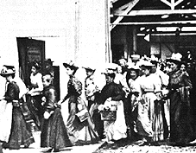
8 de marzo, Día para reivindicar los derechos de las mujeres
Las mujeres de cualquier condición económica y social están más expuestas que los varones a la discriminación, la opresión y la agresión.
Las mujeres, más agredidas son las de sectores urbanos y agrarios de menores recursos.
Los discursos oficiales sólo profundizan los agravios que el Estado mexicano tolera o comete contra ese 51.2 por ciento de la población.

Slide 13
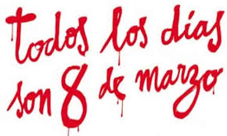
En México, una de las primeras mujeres en llegar al Senado decía: “siempre me daban el asiento, pero nunca me dieron el lugar”.
Las mujeres defensoras de derechos humanos enfrentan condiciones de violencia por su trabajo, discriminación en sus casas con violencia intrafamiliar y campañas de desprestigio en sus propias comunidades.

Slide 14
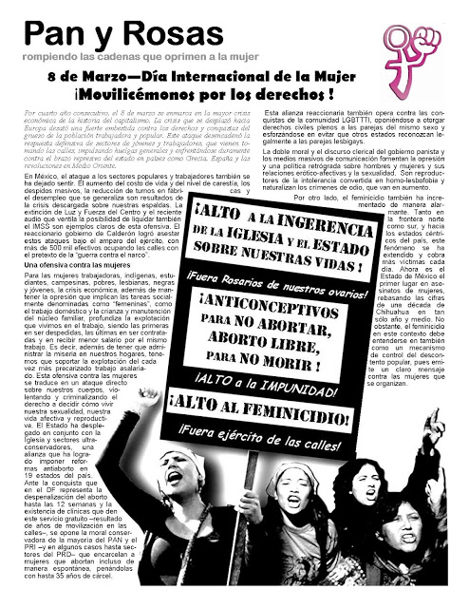
8 DE MARZO, ni flores ni mariachis, ni peluches
Las mujeres presas en el país, han sido condenadas por delitos vinculados al tráfico de drogas, lo hacen sin saber qué es lo que transportan, sus familias suelen abandonarlas en los centros penitenciarios.
Abundan por estos delitos las mujeres indígenas.

Slide 15
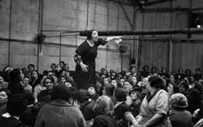
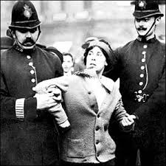
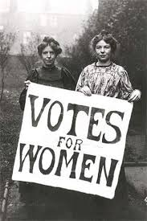
En México, las indígenas, enfrentan los más altos niveles de mortalidad materna
País donde seis mujeres son asesinadas cada día
Persisten desigualdades sociales y de género
Hay violaciones a los derechos sexuales y reproductivos
Hay mortalidad materna prevenible
Abundan las infecciones de transmisión sexual
Falta de respuesta a poblaciones consideradas vulnerables, como aquellas en pobreza, en áreas rurales, indígenas, afrodescendientes, adolescentes, migrantes y personas con discapacidad, entre otros grupos históricamente invisibilizados.

Slide 16
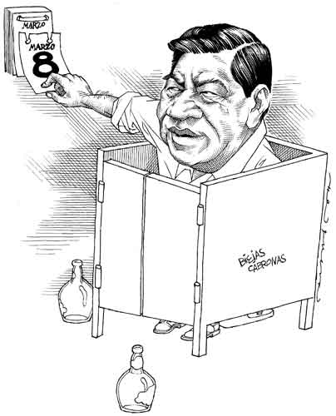
En México,
Día Internacional de la Mujer - Helguera
Las mujeres viven violencia psicológica emocional, física, sexual, económica patrimonial, junto con transgresiones a sus derechos laborales e incluso a decidir en libertad sobre su cuerpo y su vida.

Slide 17
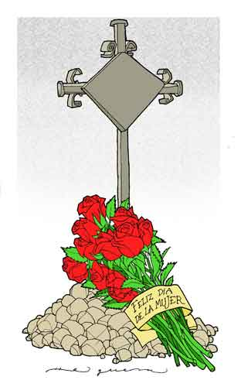
En México,
18 entidades del país criminalizan a la mujer mediante las legislaciones antiaborto.
Hay fanatismo religioso promovido por la alianza política entre autoridades y las iglesias.

Slide 18
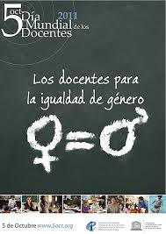
Violencia sexual en Chiapas
Cuestiones de salud sexual y reproductiva
El VIH/SIDA y otras enfermedades transmitidas por contacto sexual, en la salud de la mujer de todas las edades, son producto de prácticas sexuales de riesgo y por el acceso a la información y a los servicios de prevención y tratamiento
Las mujeres, representan la mitad de adultos que contraen el VIH/SIDA y otras enfermedades de transmisión sexual
Las relaciones de poder entre las personas no se reconocen como consecuencias de funciones socialmente establecidas para cada sexo, se siguen imponiendo por diferencias biológicas inmutables (INEGI-UNIFEM, s/a:15)

Slide 19
Administrar un municipio como se administra un hogar
Persisten en la ley y en la práctica, casos atroces de mutilación genital femenina, penalización de víctimas de violación, esclavitud sexual, trata de personas y tratos degradantes.
Persisten leyes, usos y costumbres que provocan que las mujeres se expongan a abusos.
Los gobiernos se reservan su derecho a controlar la vida privada de las mujeres; a limitar su habilidad de poseer, administrar propiedades, derechos de sucesión tras el divorcio o la muerte de familiares.
Los Estados otorgan la nacionalidad y ciudadanía a los niños y las niñas sólo por conducto de la línea paterna.

Slide 20
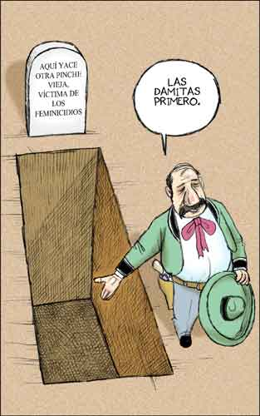
En México, cada año altos funcionarios del país:
Caballerosidad machista-Fisgón
Recurren a elogios hacia las mujeres y expresan indignación por la discriminación de género, la violencia y la opresión que viven millones de mexicanas.
Reconocen a las mujeres como el futuro del país.
Opinan que mientras no haya equidad de género no habrá democracia.
Fuente: http://www.jornada.unam.mx/2013/03/09/cartones/0

Slide 21
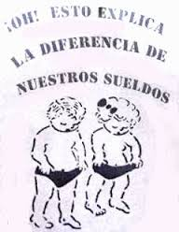
La era clitoriana del poderío masculino
La mecánica, cede espacio a la electromecánica y ésta, a la electrónica, las palancas son remplazadas por botones: enter, mouse, iPod, celulares.
En la era clitoriana es posible hacer lo que apetece “ya no nos interesa contar con personas que tienen buena voluntad, sino con las que producen buenos resultados”.

Slide 22
Gracias
“… cada noche será vivida como si fuera la última y cada día como si fuera el primero.”
Eduardo Galeano.

